Slide 1
антинаркотическая деятельность на территории поселения Щаповское

Slide 2
Общая информация
В состав поселения Щаповское входят 19 населенных пунктов.
Численность постоянно зарегистрированных жителей - 11851 человек.
Численность постоянно зарегистрированных жителей
до 18 лет – 2635 человек.
На профилактическом учете в КДН и ЗП ТАО состоят:
- 5 несовершеннолетних;
- 3 семьи с детьми правонарушителями;
- 7 семей находящихся в социально опасном положении.

Slide 3
Рабочая группа по профилактике наркомании и противодействию незаконному обороту наркотических средств

Slide 4
Антинаркотическая деятельность поселения направлена на решение следующих задач
улучшение взаимодействия всех субъектов профилактики наркомании на территории поселения с целью выявления и пресечения наркомании,
обеспечение эффективного функционирования системы социальной профилактики, направленной на активизацию борьбы с наркоманией в детской, подростковой и молодежной среде,
пропаганду здорового образа жизни,
обеспечение занятости молодежи и детей в свободное от учебных занятий время,
формирование патриотического, духовно-нравственного и физического воспитания молодежи и детей.

Slide 5
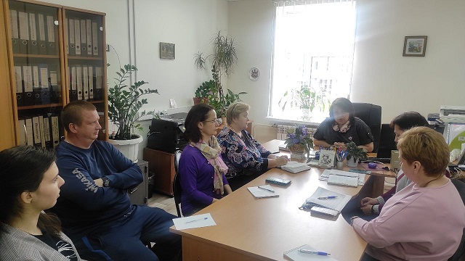
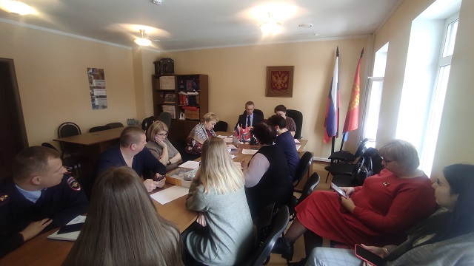
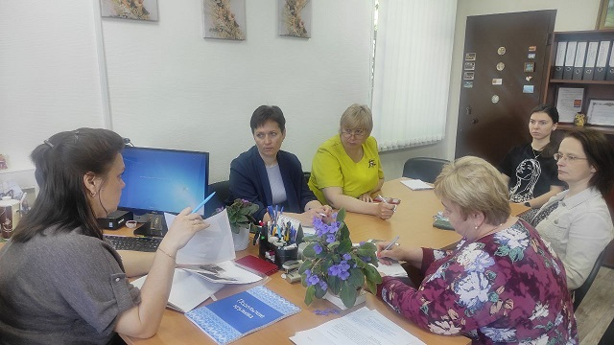
Заседания рабочей группы по профилактике наркомании на территории поселения
Рабочая группа поселения провела 6 плановых заседаний

Slide 6
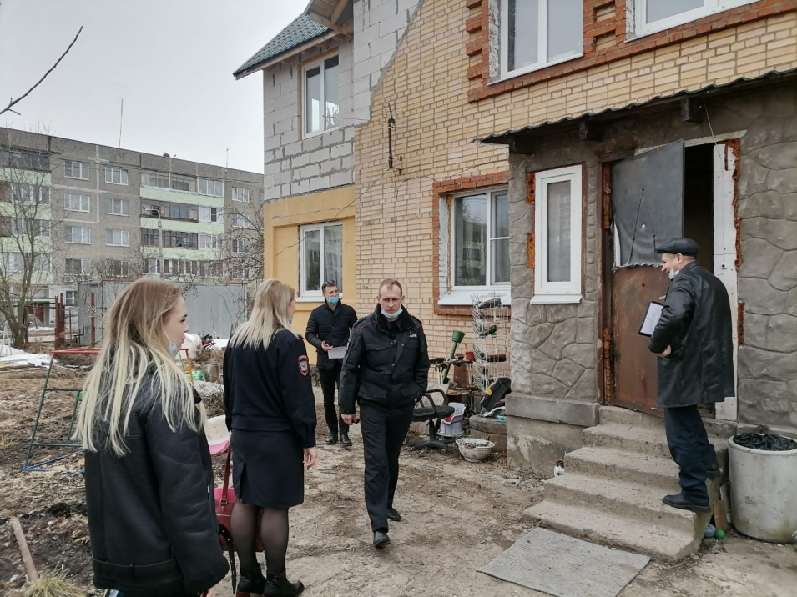
Работа с неблагополучными семьями
Проведено 6 профилактических рейдов в неблагополучные семьи и семьи, где родители, имеющие несовершеннолетних детей, употребляют наркотические и алкогольные вещества.

Slide 7
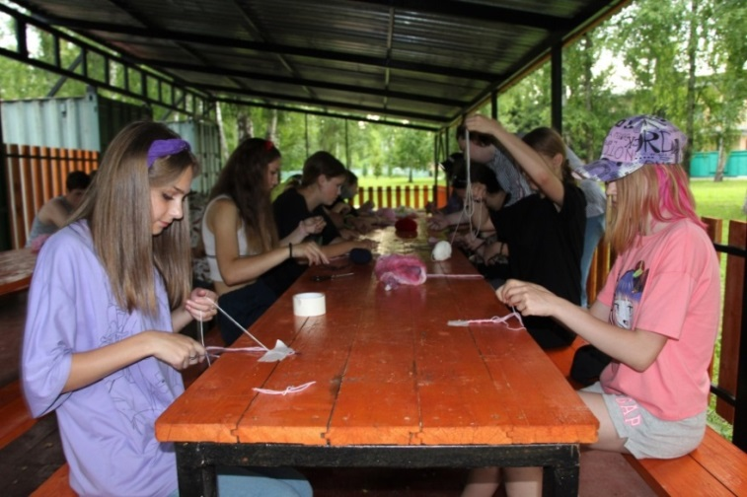
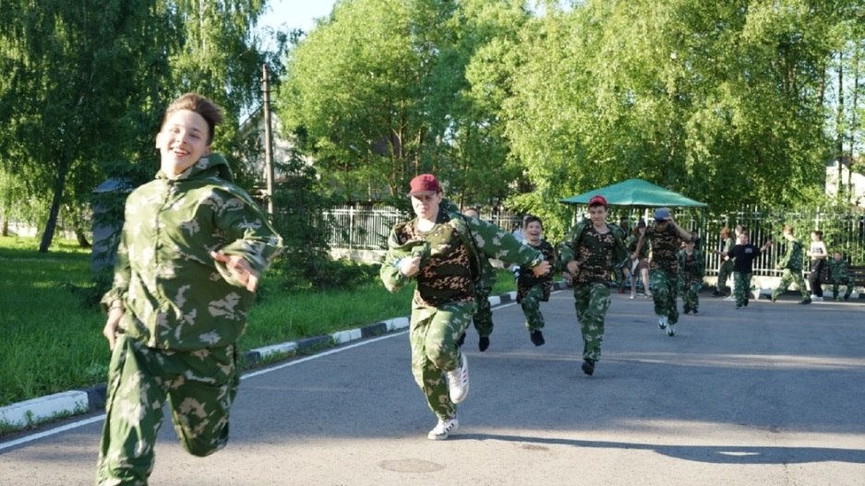
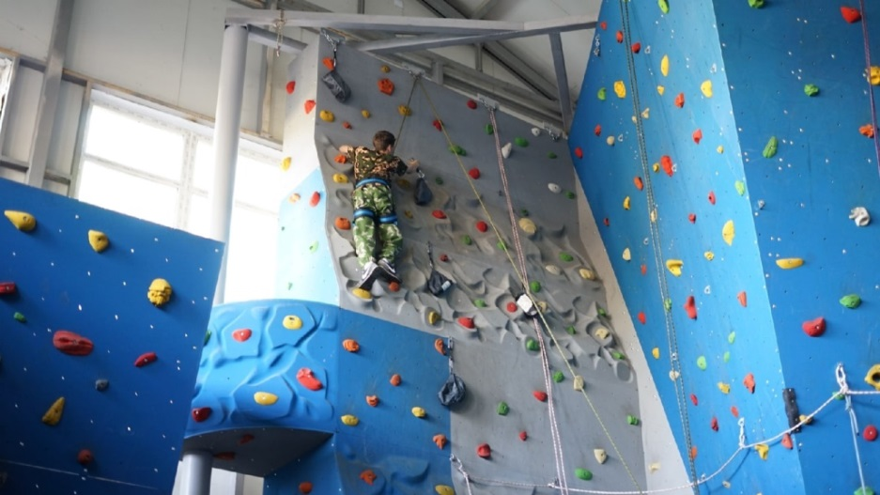
Коррекционно-развивающая программа «Дорога добра»
Преображенский оборонно-спортивный центр фонда
«Спецназ ВДВ»

Slide 8
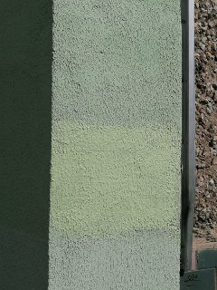
Мониторинг территории поселения по выявлению фактов рекламы наркотических средств и психотропных веществ

Slide 9
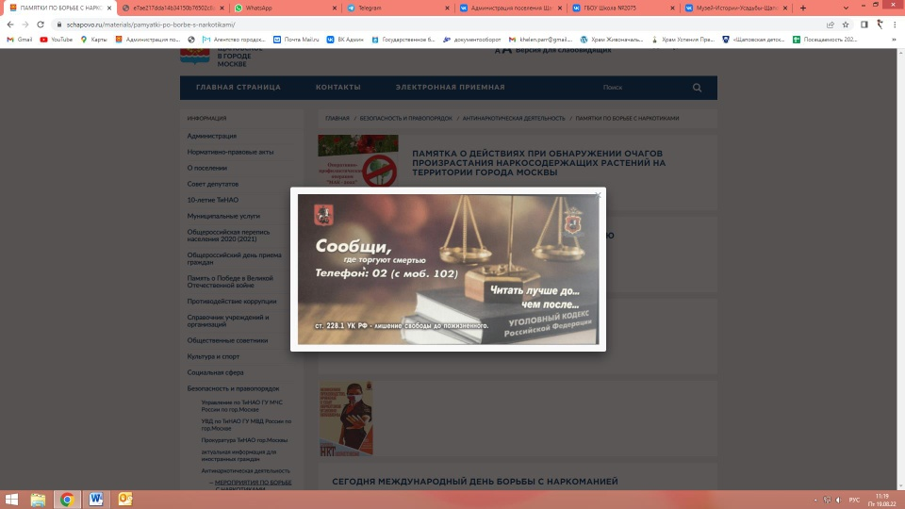
Информационно - пропагандистские материалы на сайте администрации
Информационно-пропагандистские материалы размещаются на сайте администрации

Slide 10
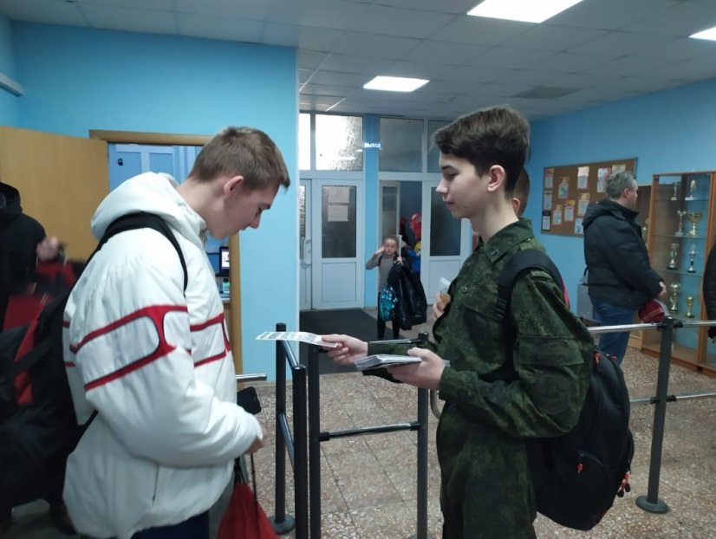
Распространение информационно-пропагандистких материалов членами Молодежной палаты и Молодежного совета

Slide 11
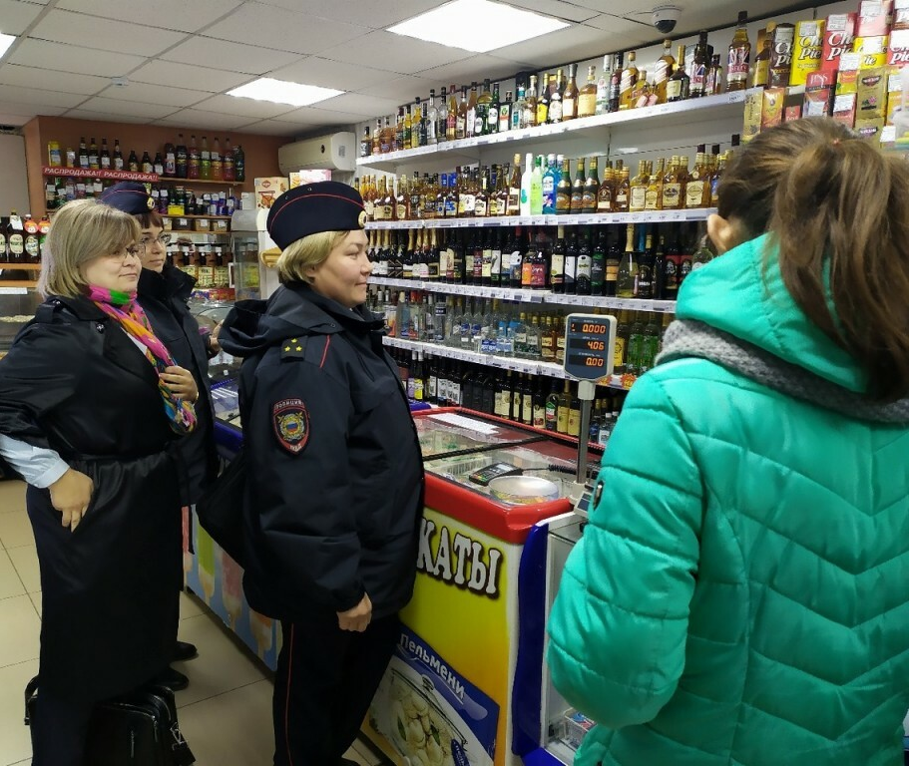
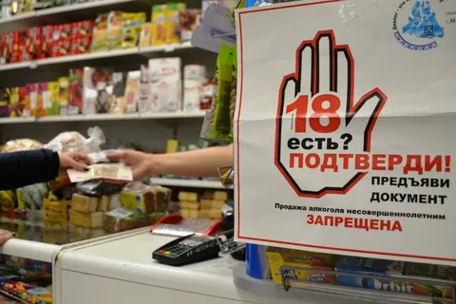
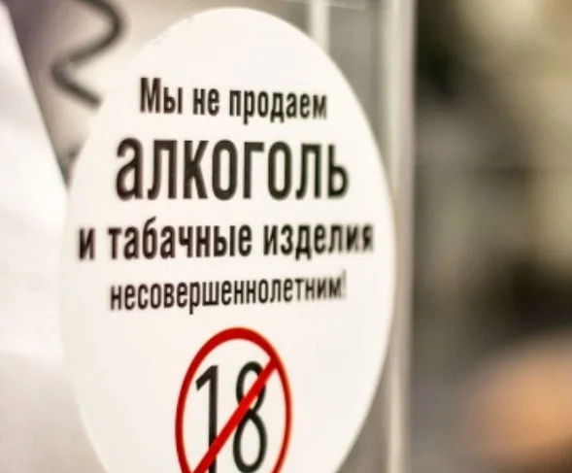
Профилактические рейды по торговым предприятиям
За отчетный период фактов реализации несовершеннолетним спиртосодержащей и табачной продукции не зафиксировано.

Slide 12
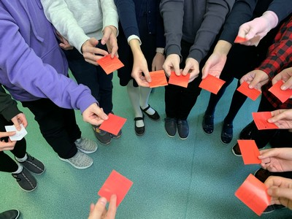
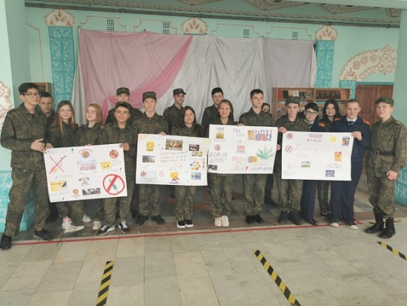
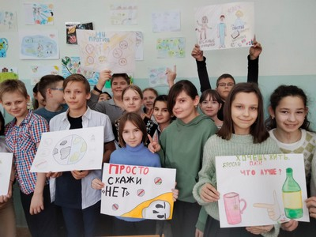
Тематические недели профилактики в школах

Slide 13
Обеспечение занятости молодежи и детей в свободное от учебных занятий время
Досуговой работой в 38 клубных формированиях Дома культуры «Солнечный» охвачено 552 человека.
В 10 спортивных секциях спортивного клуба «Заря» занимается 280 детей и подростков.
Учреждение дополнительного образования Детская школа искусств «Гармония» посещают 205 детей.

Slide 14
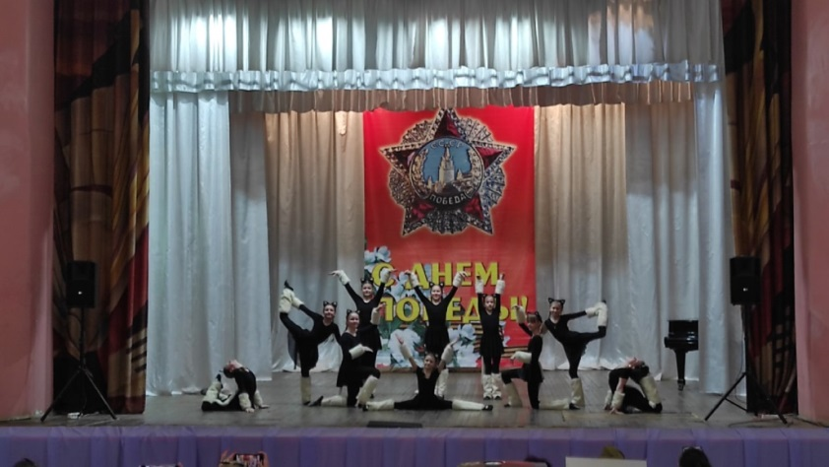
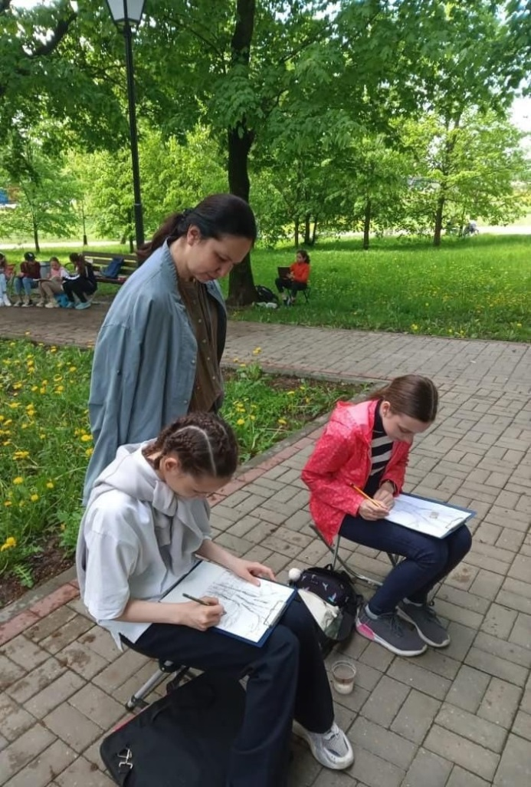
Досуговая работа в клубных формированиях Дома культуры «Солнечный»
В 38 клубных формированиях занимаются 552 человека

Slide 15
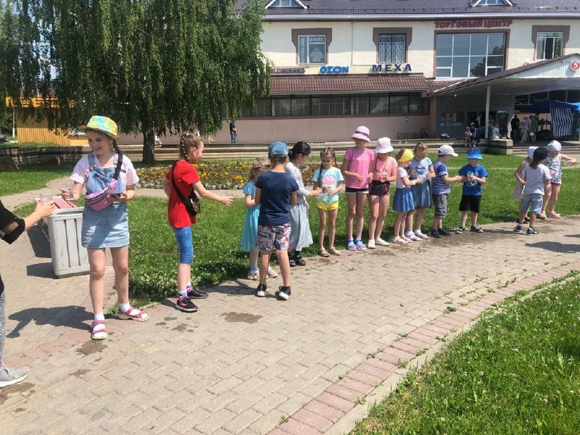
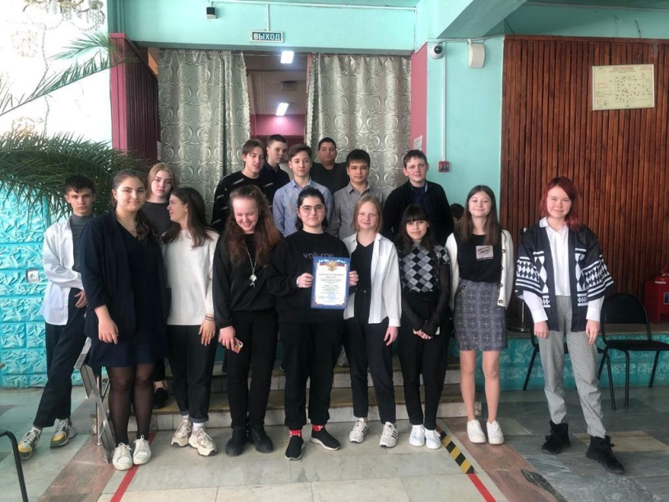
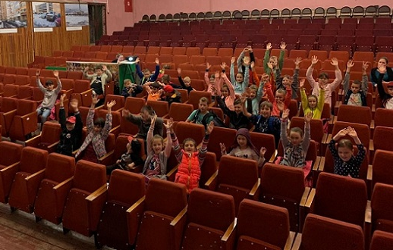
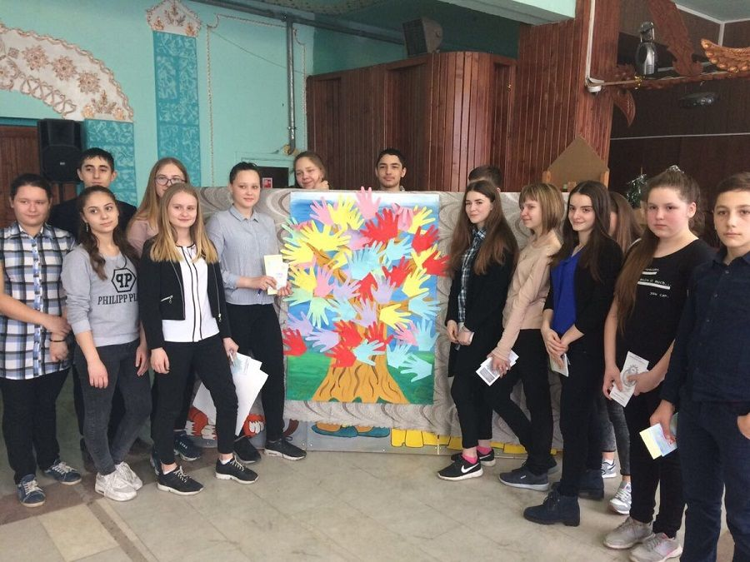
Антинаркотические марафоны

Slide 16
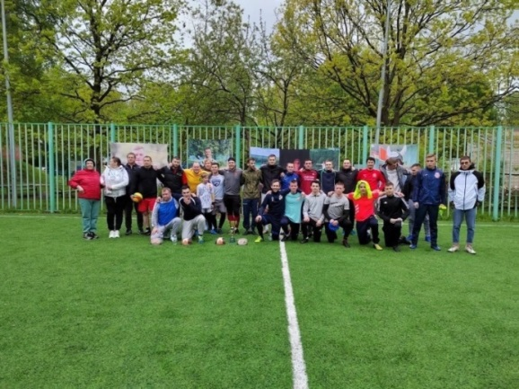
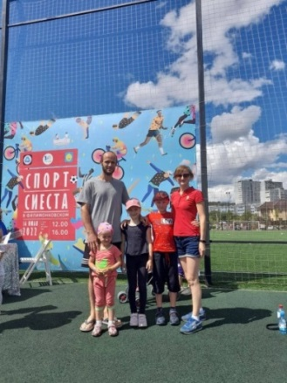
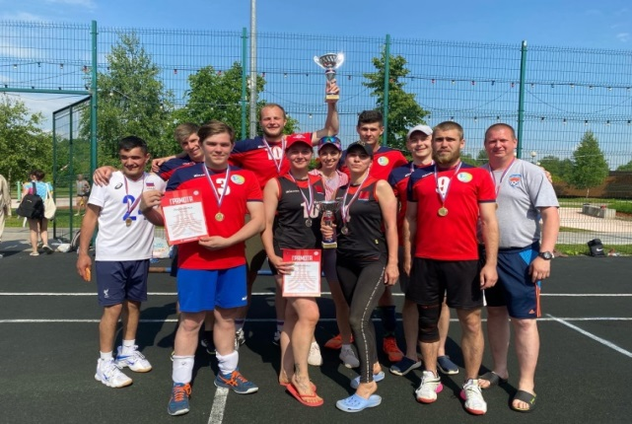
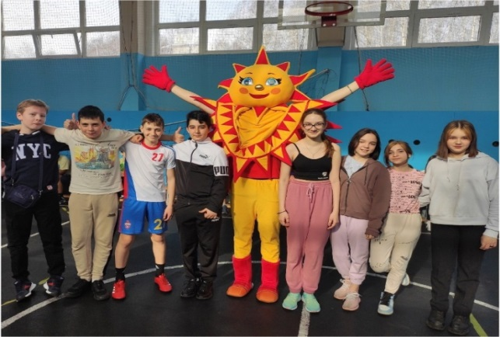
Мероприятия спортивно-оздоровительной направленности
Турнир поселения по мини-футболу
Чемпионат поселения по футболу среди мужских команд
Спартакиада
«Всей семьей за здоровьем!»
Соревнования по волейболу среди смешанных команд
Цикл спортивных соревнований среди учащихся в рамках Спартакиад

Slide 17
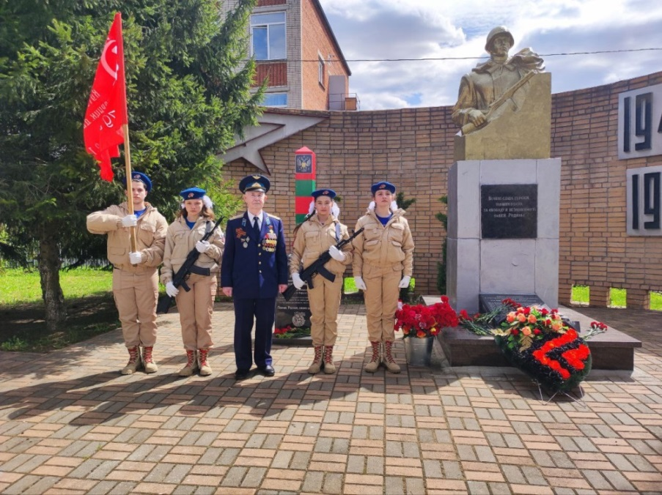
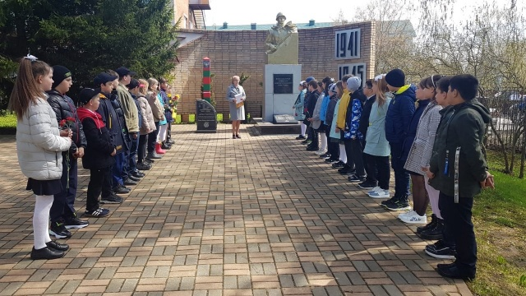
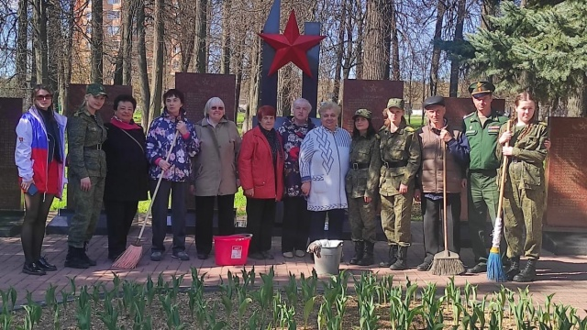
Патриотические акции

Slide 18
Общая статистика результатов антинаркотической деятельности поселения Щаповское
На диспансерном наблюдении в Филиале №11 ГБУЗ «МНЦ наркологии ДЗМ»:
- больных алкоголизмом - 166 чел.,
- больных наркоманией - 35 человек.
За отчетный период было обеспечено, проведение социально-психологического тестирования 375 подростков старше 13 лет.
Количество смертельных исходов от употребления гражданами наркотических средств на территории поселения в 2021 году - 1 чел., в 2022 году – 0 чел.
Количество смертельных исходов от употребления гражданами этилового спирта в 2021 году - 1 чел., в 2022 году – 0 чел.

